Slide 1







LA QUALIFICAZIONE AMBIENTALE DI PRODOTTO NEL SETTORE AGROALIMENTARE E VITIVINICOLO
Cuneo,
23 Febbraio 2016
Antonio Romeo

Slide 2
IL PANORAMA DELLE CERTIFICAZIONI VOLONTARIE NEL SETTORE AGROALIMENTARE
CAMPO…
FILIERA
…TAVOLA
PROCESSI
PRIMARI
TRASFORMAZIONE
STOCCAGGIO
DISTRIBUZIONE
QS
GLOBALGAP
GTP
DOP/IGP
Certificazione di Prodotto
DOP/IGP
Certificazione Prodotto
Global standard for food safety
IFS
Dutch Haccp
DAP
IFS Logistic
Global Standard - Storage and Distribution (GSSD)
IFS Food Store
IFS Logistic
Global
Standard - Storage and Distribution (GSSD)
UNI EN ISO 9001, UNI EN ISO 14001, BS OHSAS 18001, SA 8000, UNI EN ISO 22000

Slide 3
PERCHÉ RICORRERE ALLE CERTIFICAZIONI AMBIENTALI NEL SETTORE AGROALIMENTARE?
Attenzione crescente da parte dei mercati internazionali
Incentivi derivanti da provvedimenti legislativi (es. Legge n. 221 del 2015 pubblicata in G.U. n. 13 del 18 Gennaio 2016 «Disposizioni in materia ambientale per promuovere misure di green economy e per il contenimento dell’uso eccessivo di risorse naturali»)
PRINCIPALI
MOTIVAZIONI
Appalti ed acquisti verdi
Attenzione crescente dell’opinione pubblica
nei confronti dell’ambiente (es. Cambiamenti climatici, ecc.)

Slide 4
I PRINCIPALI STRUMENTI DI QUALIFICAZIONE AMBIENTALE A DISPOSIZIONE DELLE IMPRESE
STRUMENTI
CERTIFICAZIONE
DEL
PERSONALE
VALUTAZIONE E
CERTIFICAZIONE DI PRODOTTO
CERTIFICAZIONE
DEL
SISTEMA DI GESTIONE
Gas Fluorurati a effetto serra
UNI EN ISO 14001
Dichiarazione Ambientale
di Prodotto - DAP
Esperto in gestione dell’Energia
Regolamento n. 1221/2009 – EMAS III
ECOLABEL
UNI CEI EN ISO 50001

Slide 5



LE ECO-ETICHETTE COME STRUMENTO PROMOZIONALE PER LE AZIENDE
ETICHETTE DI TIPO I
CARATTERISTICHE | NORMA DI RIFERIMENTO | DESTINATARI | COME OTTENERLA | TIPO ETICHETTA
Si basano su criteri di eccellenza che tengono conto di tutte le fasi del ciclo di vita del prodotto e che fissano dei valori soglia/limiti prestazionali da rispettare. | UNI EN ISO 14024 | Etichette di tipo B2C - «Business to Consumer» indirizzate all’utilizzatore/ consumatore finale | La conformità e correttezza dei criteri previsti dalla norma per la specifica categoria a cui appartiene il prodotto viene verificata e certificata da Organismi di parte terza, indipendente.
IMPORTANTE:
NON SI APPLICA AI PRODOTTI AGROALIMENTARI
ALTRI ESEMPI DI ETICHETTE AMBIENTTALI DI TIPO I

Slide 6
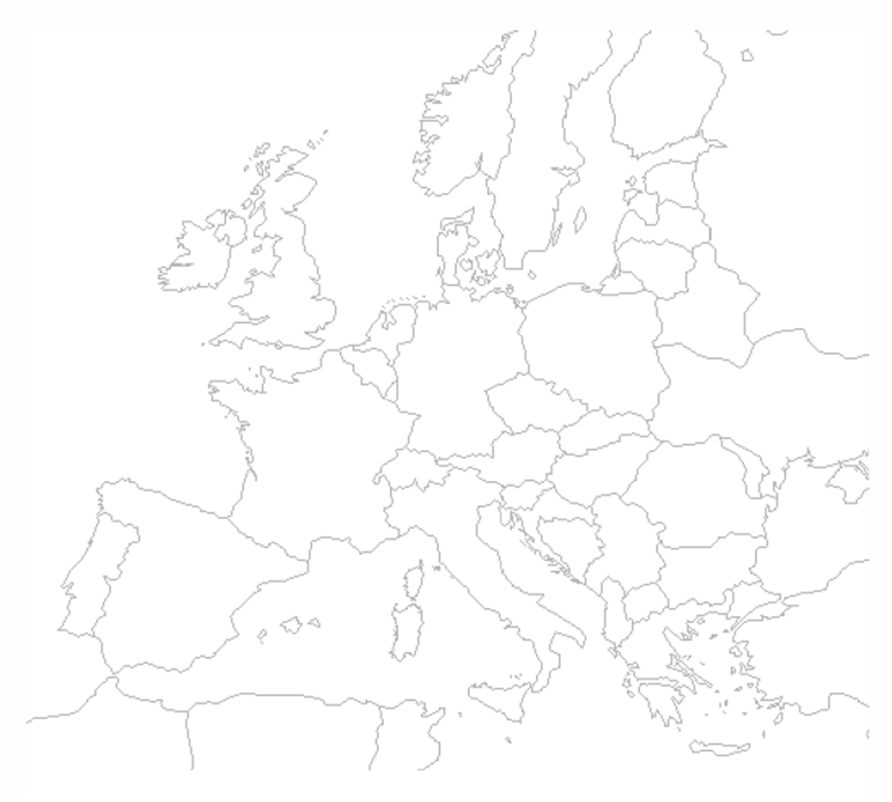
ECOLABEL: I NUMERI IN EUROPA
FRANCIA
555
Per quanto riguarda il numero di
prodotti
e servizi certificati l’ITALIA è il primo Paese Europeo con 19.593
ITALIA
359
NUMERO TOTALE
DI LICENZE ECOLABEL:
2.031
GERMANIA
239
GRECIA
49
SPAGNA
192
DANIMARCA
53
UK
81
AUSTRIA
181
OLANDA
83
Fonte: Commissione Europea – Ambiente. Dati aggiornati al settembre 2015

Slide 7

ECOLABEL: I NUMERI IN ITALIA
LOMBARDIA 25
TRENTINO ALTO ADIGE 54
PIEMONTE 30
FRIULI VENEZIA GIULIA 7
VENETO 32
LIGURIA 5
EMILIA ROMAGNA 30
MARCHE 12
TOSCANA 53
ABRUZZO 5
UMBRIA 6
PUGLIA 53
LAZIO 4
SARDEGNA 19
BASILICATA 1
CALABRIA -
CAMPANIA 3
SICILIA 19
DISTRIBUZIONE LICENZE ECOLABEL UE PER REGIONE
Fonte: Elaborazione Dintec su dati ISPRA Istituto Superiore per la Protezione e la Ricerca Ambientale.
Dati aggiornati a Settembre 2015

Slide 8

LE ECO-ETICHETTE COME STRUMENTO PROMOZIONALE PER LE AZIENDE
ETICHETTE DI TIPO II
CARATTERISTICHE | NORMA DI RIFERIMENTO | DESTINATARI | COME OTTENERLA | TIPO ETICHETTA
Sono etichette realizzate dai produttori, importatori o distributori di prodotti che riportano asserzioni ambientali auto-dichiarate e simboli sui prodotti stessi, sugli imballaggi o all’interno del materiale informativo e pubblicitario. Le auto-dichiarazioni devono essere accurate, verificabili e non ingannevoli. | UNI EN ISO 14021 | B2C - «Business to Consumer» e B2B ovvero destinate ad altre figure all’interno della filiera produttiva. | Non sono convalidate da Organismi di parte terza ma devono comunque essere verificabili, chiare, non soggette ad errori di interpretazione o ingannevoli nei confronti del consumatore.

Slide 9

LE ECO-ETICHETTE COME STRUMENTO PROMOZIONALE PER LE AZIENDE
ETICHETTE DI TIPO III
CARATTERISTICHE | NORMA DI RIFERIMENTO | DESTINATARI | COME OTTENERLA | TIPO ETICHETTA
Sono etichette che contengono informazioni – oggettive, credibili e confrontabili con prodotti funzionalmente equivalenti – relative alla prestazione ambientale dell’intero ciclo di vita del prodotto. Lo scopo di questa particolare tipologia di etichetta è quello di fornire informazioni in modo che si possa fare un confronto tra diversi prodotti appartenenti alla medesima categoria. | UNI EN ISO 14025 | B2B e B2C. | Come per le etichette ambientali di Tipo I, è prevista una verifica e convalida da parte di Organismi di parte terza.

Slide 10
DAP - Dichiarazione Ambientale di Prodotto
DIFFUSIONE PER REGIONE
ITALIA
Tot. IMPRESE: 67
Tot. PRODOTTI/SERVIZI: 187
LOMBARDIA I. 18 PR/SERV. 31
PIEMONTE I. 4 PR/SERV. 4
TRENTINO ALTO ADIGE I. 3 PR/SERV. 4
VENETO I. 14 PR/SERV. 34
E. ROMAGNA I. 15 PR/SERV. 82
TOSCANA I. 3 PR/SERV.6
MARCHE I. 1 PR/SERV. 1
UMBRIA I. 1 PR/SERV. 6
ABRUZZO I. 2 PR/SERV. 13
PUGLIA I. 2 PR/SERV. 2
LAZIO I. 1 PR/SERV. 1
CAMPANIA I. 1 PR/SERV. 2
SICILIA I. 1 PR/SERV. 1
Legenda: I = n° imprese con prodotti certificati PR/SERV. = prodotti e servizi certificati EPD
Fonte: Elaborazione Dintec su dati «Swedish Environmental Management Council».
Dati aggiornati a Luglio 2015

Slide 11
DAP - Dichiarazione Ambientale di Prodotto
La Dichiarazione Ambientale di Prodotto (oppure EPD - Environmental Product Declaration), è una carta di identità ambientale che, attraverso una specifica etichetta che accompagna il prodotto, fornisce informazioni tecniche relative al profilo ambientale del prodotto (consumo di acqua, immissioni di CO₂, produzione di rifiuti, ecc.) e permette il confronto tra prodotti equivalenti.
Tra le principali categorie di prodotti previste dall’ “International EPD System®” (sistema che supporta e rilascia alle organizzazioni l’etichetta DAP) rammentiamo:
prodotti dell’agricoltura, silvicoltura e pesca,
energia,
cibo e bevande,
tessile e prodotti in cuoio,
servizi,
ecc.
COSA È
La DAP presuppone un progetto di LCA (Life Cycle Assessment, metodologia che permette di misurare i potenziali impatti ambientali dell’intero ciclo di vita del prodotto, dalla coltivazione al consumo fino allo smaltimento) basato su specifiche regole tecniche denominate «Product Category Rules – PCR». Essa prevede una verifica e convalida da parte di organismi terzi accreditati ed è soggetta a riesame periodico. Non è uno strumento selettivo in quanto non fissa livelli minimi per accedervi ma vuole presentare in forma sintetica le informazioni ambientali significative relative al prodotto.
I PRINCIPALI CONTENUTI
11

Slide 12
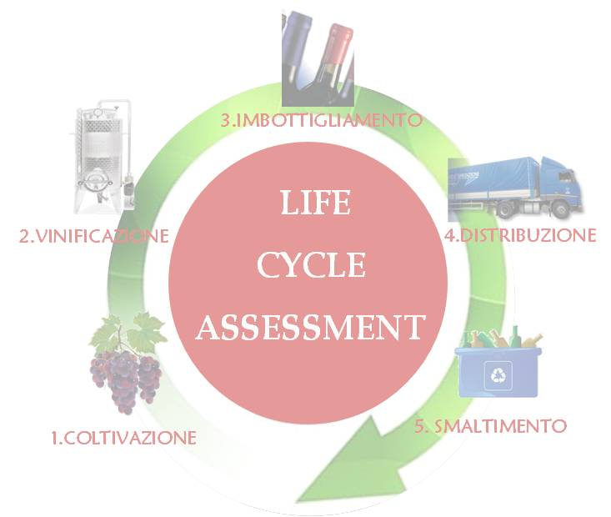
DAP - Dichiarazione Ambientale di Prodotto
Definizione obiettivi e campo di applicazione
Approvazione
PCR
Analisi di inventario
Flussi di materiali ed energia
LCA
PCR
Elaborazione dei dati
Valutazione impatti
Interpretazione
dei risultati
INFORMAZIONI AMBIENTALI AGGIUNTIVE
+
FORMALIZZAZIONE DELLA COMUNICAZIONE
DAP
CONVALIDA
REGISTRAZIONE

Slide 13
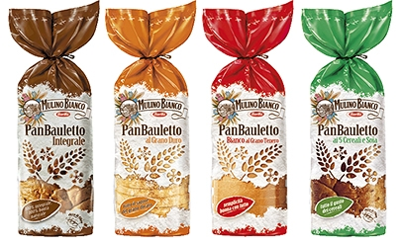

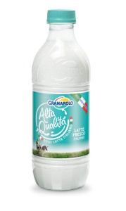


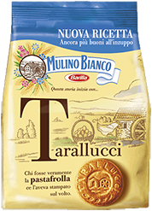
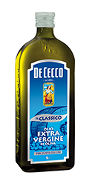
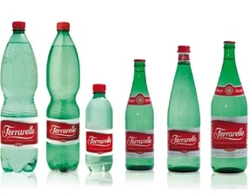
IMPRESE CHE HANNO REALIZZATO UNA DAP
Esempi di prodotti certificati DAP

Slide 14

IMPRESE CHE HANNO REALIZZATO UNA DAP

Slide 15
LA QUALIFICAZIONE DEL SISTEMA CAMERALE “GREEN CARE”: PERCHÉ?
DOTARE LE PMI DI STRUMENTI DI “ATTRATTIVITÀ” VERSO I MERCATI
PRINCIPALI
MOTIVAZIONI
CHE HANNO SPINTO IL SISTEMA CAMERALE
DIFFICOLTÀ DELLE PMI AD ACCEDERE AGLI STRUMENTI DI CERTIFICAZIONE AMBIENTALI «TRADIZIONALI»
COSTO ELEVATO DELLE CERTIFICAZIONI AMBIENTALI «TRADIZIONALI»
DOTARE LE PMI DI UNO STRUMENTO DI RAZIONALIZZAZIONE DEI CONSUMI E DELLE RISORSE AMBIENTALI ED ENERGETICHE

Slide 16

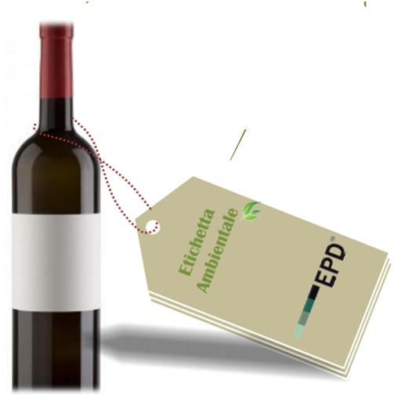

LA QUALIFICAZIONE «GREEN CARE»
“Green Care”, sistema di qualificazione ad adesione volontaria messo a punto dalle Camere di commercio, risponde alle esigenze delle imprese di distinguere sul mercato i prodotti realizzati con cicli produttivi sostenibili a basso impatto ambientale.
CHE COSA È?
“Green Care” è rivolto a tutte le imprese che producono e/o commercializzano prodotti agro-alimentari interessate a valorizzare gli aspetti di sostenibilità del proprio ciclo produttivo comunicandoli in modo chiaro ed efficace al consumatore.
A CHI
È RIVOLTO?
16

Slide 17
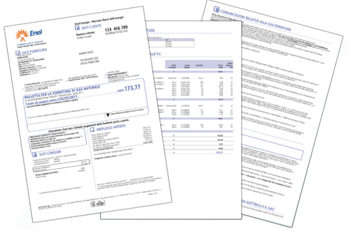
LA QUALIFICAZIONE «GREEN CARE»
La qualificazione si basa sulla capacità dell’impresa di monitorare e tenere sotto controllo i consumi idrici ed energetici riferiti al prodotto commercializzato.
QUALI SONO I REQUISITI PER ADERIRE?
Consumi idrici ed energetici (da bollette);
Impegno alla riduzione dei consumi.
CHE COSA è RICHIESTO ALL’AZIENDA?
17

Slide 18
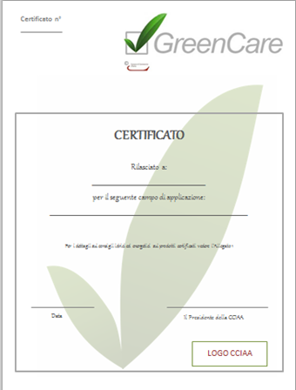
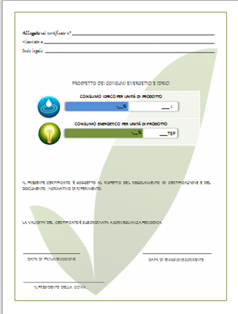

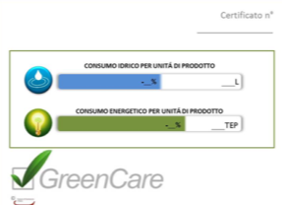
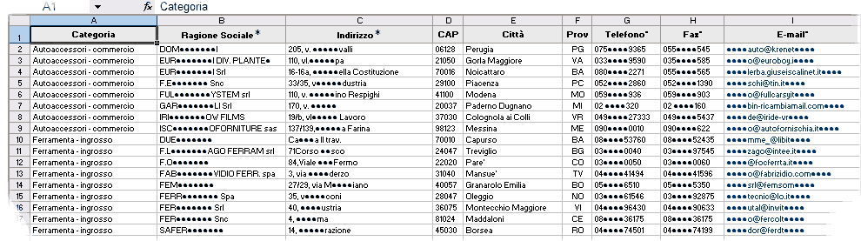
LA QUALIFICAZIONE «GREEN CARE»:
I RISULTATI PER LE IMPRESE
CERTIFICATO
DI CONFORMITÀ
MARCHIO
SPORTELLO PER LA QUALITÀ E QUALIFICAZIONE
DELLE FILIERE DEL MADE IN ITALY
REGISTRO DELLE FILIERE QUALIFICATE
REGISTRO
DELLE FILIERE
QUALIFICATE
EDILIZIA
MECCANICA
EDILIZIA
NAUTICA
TF-FASHION
ETICHETTA
18

Slide 19
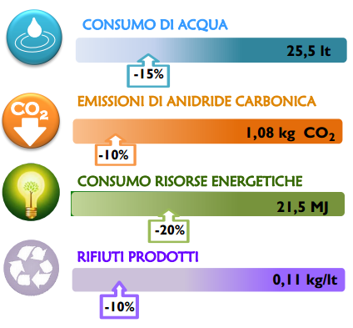
LA QUALIFICAZIONE «GREEN CARE»: PERCHÉ?
Costituisce uno strumento propedeutico e semplificato verso il conseguimento di certificazioni ambientali più complesse (es. DAP – Dichiarazione Ambientale di Prodotto, ecc.).
Strumento semplice e poco costoso che migliora l’immagine dell’azienda nei confronti dei propri clienti e del consumatore finale.
Valorizza i prodotti grazie alle indicazioni in etichetta delle performance ambientali di prodotto e favorisce i consumatori in scelte di acquisto consapevoli.
Aiuta le imprese nel controllo e monitoraggio dei propri consumi.
VANTAGGI DERIVANTI DALL’APPLICAZIONE DI QUESTO MARCHIO
Un esempio di consumi per 1 l di vino
19

Slide 20
I PASSI PER OTTENERE LA QUALIFICAZIONE “GREEN CARE”
SCEGLIERE IL PRODOTTO OGGETTO DI QUALIFICAZIONE
RIVOLGERSI ALLA CCIAA DI CUNEO PER OTTENERE LA DOCUMENTAZIONE
CALCOLARE I CONSUMI IDRICI ED ENERGETICI ANNUI RIFERITI AL PRODOTTO
SOTTOSCRIVERE LA DOMANDA DI CERTIFICAZIONE E IL CONTRATTO DI ADESIONE
RILASCIO
DEL CERTIFICATO, MARCHIO ED ETICHETTA
IN CASO DI ESITO
POSITIVO
DELLA VERIFICA
VERIFICA DA PARTE DELLA STRUTTURA DI CONTROLLO
CAMERALE

Slide 21





“GREEN CARE”: I FUTURI TRAGUARDI PER LE IMPRESE
L’inserimento dell’impresa nel Registro delle filiere qualificate potrà favorire l’attivazione di nuovi rapporti contrattuali nell’ambito della filiera produttiva.
“Green Care” consentirà l’inserimento dell’imprese qualificate nell’ambito di programmi di promozione del Sistema camerale in Italia o all’estero.
La qualificazione “Green Care” potrà rappresentare uno strumento
per ridurre i costi di produzione delle imprese.
Futura sfida:
la qualificazione “Green Care” potrà favorire la partecipazione e l’accesso a nuovi mercati.

Slide 22




IL SERVIZIO “QUALITÀ E QUALIFICAZIONE DELLE FILIERE DEL MADE IN ITALY”
SUPPORTO
PER LE IMPRESE LOCALI
INFORMAZIONE
PROMOZIONE
SU NORMATIVA
TECNICA
E
SCHEMI
DI QUALIFICAZIONE
DELLE IMPRESE
QUALIFICATE
ORIENTAMENTO
ASSISTENZA
TECNICA
PER L’INDIVIDUAZIONE
DEGLI STRUMENTI
DI QUALIFICAZIONE COMMERCIALE
PIÙ IDONEI
NEL PERCORSO
DI QUALIFICAZIONE

Slide 23
Grazie per l’attenzione
Antonio Romeo
06/47822420

